Slide 1
iRent 網路輿情調查報告
分析期間：2026/05/27 - 2026/06/02

Slide 2
輿情重點摘要
=== 輿情重點摘要 ===
總聲量：615 筆
聲量高峰：2026/06/01 (221 筆)
正面聲量 90 筆 (14.63%)
中立聲量 179 筆 (29.11%)
負面聲量 346 筆 (56.26%)
P/N值：0.26
=== 熱門關鍵字 ===
1. shorts (97)
2. 毒駕 (3)
3. reels (2)
4. wowtchout (2)
5. 你在路我在錄 (2)
=== 熱門文章 ===
1. [THREADS] #南下路竹段車禍
珍惜生命遠離iRent....
(雖然這台Civic也差點害我中招....乾)
2. [YOUTUBE] 【車禍影片】珍惜生命遠離iRent....（2026.05.30 國道一號南下高雄路竹段
3. [THREADS] #特斯拉
記錄一下 用租賃的方式
究竟買一台Model Y RWD 要準備多少錢？
給在觀望特斯拉
4. [FACEBOOK] 珍惜生命遠離iRent....前車已經煞車+減速了還再加速...
5. [THREADS] #irent
在林口 路過看到停這樣 超好笑 太懂停了
=== 風險觀察 ===
本期負面聲量超過100筆，建議持續監控社群討論。

Slide 3
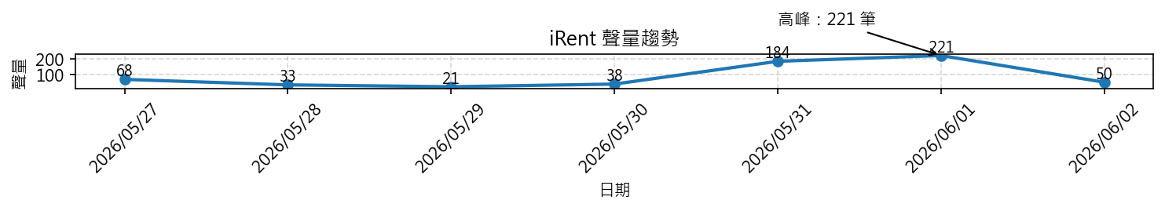
聲量趨勢

Slide 4
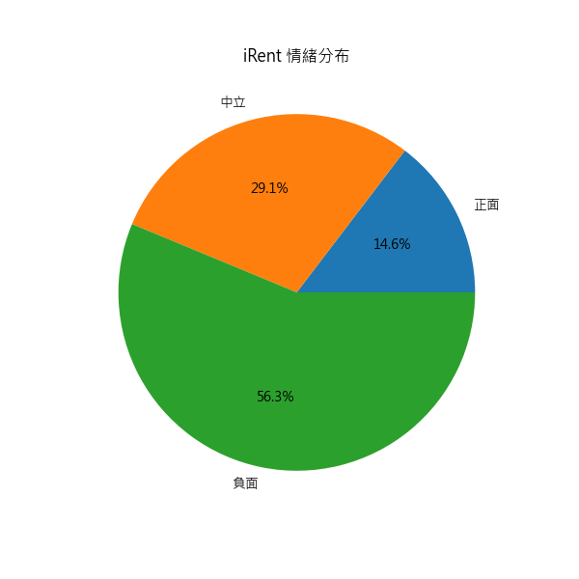
情緒分布

Slide 5
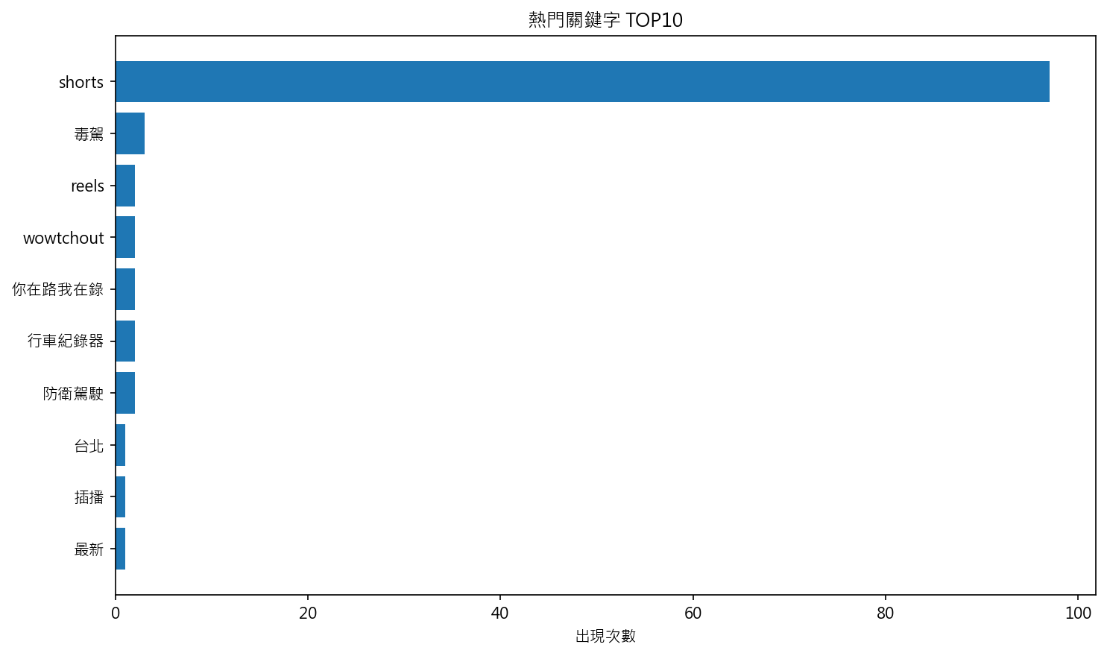
熱門關鍵字 TOP10

Slide 6

關鍵字雲

Slide 7
網路關鍵領袖分析
排名 | 平台 | 頻道名稱 | 聲量
1 | FACEBOOK | 和雲行動服務-iRent汽機車共享 | 4189
2 | IG | irent.tw | 1080
3 | THREADS | kdwprincess | 69
4 | THREADS | kurokawa06 | 44
5 | FACEBOOK | 翻轉國道交通違規 | 33
6 | Dcard論壇 | 汽車 | 11
7 | THREADS | chihmaolinn | 9
8 | THREADS | iRent | 9
9 | THREADS | dinoonib | 6
10 | THREADS | hollly332 | 6

Slide 8
AI 輿情洞察
# 执行摘要
本次輿情分析總共有615篇相關內容，其中正面聲量佔比最小，為14.63%；中立聲量次之，占29.11%；負面聲量最多，達到了56.26%，表明公眾對品牌或事件的態度主要為负面。P/N值為0.26，顯示出整體輿情偏負面。
# 重点洞察
(3点)
1. **核心負面議題：毒駕與車禍** - 網路上的大部分討論集中在「南下路竹段車禍」相關內容上，這些內容多數涉及到iRent的品牌名稱，且多次提到「珍惜生命遠離iRent」這樣的警示性言論，反映了公眾對該品牌運營安全性的擔憂。
2. **品牌形象受损** - 網民對於iRent的負面評論不僅限於車禍事件本身，還延伸到了其他方面如車輛質量、安全意識等。例如有網友分享租賃特斯拉Model Y RWD的成本和考慮因素，暗示了公眾對iRent服務的質疑。
3. **正面聲量不足** - 負面聲量遠超正面聲量，反映出品牌缺乏有效正面形象建設，未能在公共議題中形成良好的 BRAND IDENTITY。這也提示企業需更多地傳達正面信息，以平衡整體輿情態勢。
# 正面议题
- 无显著的正面讨论内容，主要集中在车祸和品牌安全问题上。如有关注特斯拉购买成本的文章，可以被视为潜在积极因素，但未能有效提升品牌形象或正面口碑。
# 负面议题
1. **車禍事件** - 網路上多篇關於「南下路竹段車禍」的報導，這些內容主要集中在警告公眾遠離iRent，並強調安全的重要性。
2. **品牌安全疑慮** - 有網友分享了在租用iRent車輛時遇到的一些問題，如停車方式等，這些都反映了公眾對品牌的不信任感。
3. **駕駛行為與法律** - 討論中多次提到「毒駕」一詞，表明社會大眾對於交通違規行為的嚴厲批評。
# 风险观察
本期負面聲量超過100筆，建議持續監控社群討論。這些內容主要集中在車禍事件和品牌安全問題上，如果處理不當可能會對品牌形象造成長期影響。
# 建议行动
1. **迅速響應** - 與相關部門密切合作，及時公布事故調查結果和整改措施。
2. **加強宣傳** - 通過多渠道積極傳達正面信息，強化品牌的安全意識和責任感。
3. **改善服務質量** - 查漏補缺，確保車輛安全和租賃流程的透明度與可靠性。
4. **社群監控** - 建立專門團隊對網路輿情進行實時跟蹤和分析，迅速採取措施平息負面情緒。

